Slide 1
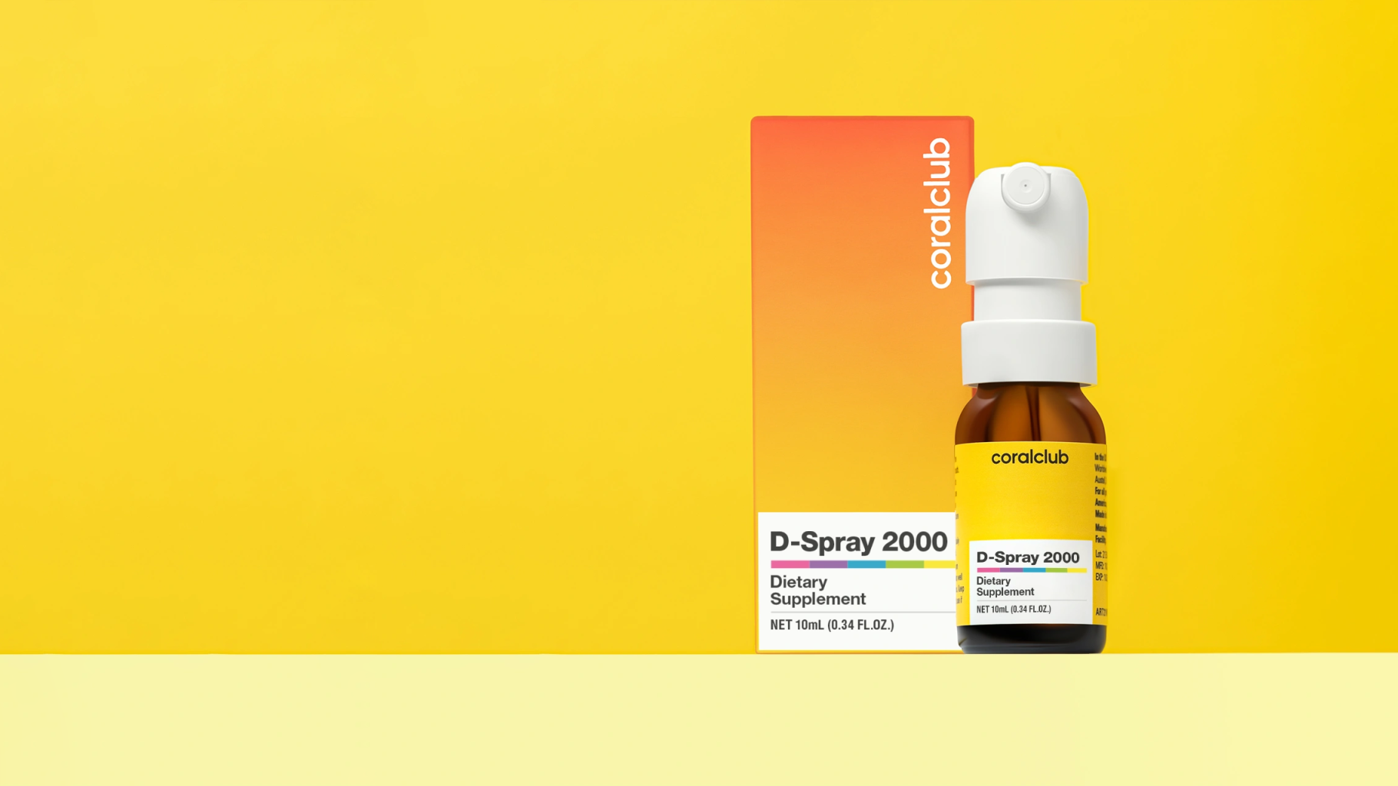

D-Spray 2000
Les Rayons de santé
5 fois plus de vitamine D₃*
* par rapport au produit D-Spray

Slide 2





La vitamine D3
régule de nombreux processus dans le corps
1
Le corps le synthétise lui-même lorsqu'il est exposé à la lumière du soleil.
2
Jusqu’à 50% des rayons UV
La vitamine D est difficile
à obtenir en quantité suffisante à partir de l'alimentation.
sont bloqués par la poussière urbaine, le smog et les nuages
D-Spray
Notes:
Le corps humain est un système très complexe dans lequel tous les éléments sont en constante interaction. Et la santé et le bien-être général de l’individu dépendent directement de la bonne coordination de son travail. L'efficacité des vitamines peut être renforcée par des "molécules auxiliaires", ou cofacteurs. Ce sont des composés impliqués dans les processus biochimiques. Les cofacteurs les plus importants qui renforcent les effets de la vitamine D comprennent :
Calcium. La vitamine D contrôle les niveaux de calcium dans le corps. Le minéral n'est bien absorbé qu'avec une quantité suffisante de vitamine D. Par conséquent, ces deux substances sont inextricablement liées l'une à l'autre.
Magnésium. Cet élément remplit de nombreuses fonctions. Par exemple, il est nécessaire pour que les aliments soient convertis en énergie. Le magnésium est également impliqué dans l'absorption du calcium, du phosphore, du sodium, du potassium et de la vitamine D. Vous pouvez compenser une carence en magnésium non seulement par des suppléments, mais aussi en incluant dans votre alimentation des aliments tels que les épinards, les noix, les graines et les céréales complètes.
Vitamine K. Cet élément est responsable de la santé des os et favorise également la coagulation du sang, il est donc indispensable au corps humain. Sans elle, les gens commenceraient à mourir à la moindre blessure. Les vitamines D et K travaillent ensemble pour le bon développement des os. La vitamine K peut être reconstituée grâce à des aliments tels que le chou frisé, les épinards, le foie, les œufs et le fromage dur.
Zinc. Un élément multifonctionnel. Il aide le corps à croître et à se développer, à former de nouvelles cellules, à combattre les infections et à absorber pleinement les graisses, les glucides et les protéines. Le zinc est également important pour favoriser l'absorption de la vitamine D, et contribue à la pénétration du calcium dans les tissus osseux. Une personne peut obtenir cet élément à partir de la viande, des légumes et de certaines céréales.
Bore. Le corps humain n'a besoin que d'une faible quantité de cette substance, mais elle est néanmoins indispensable. Le bore intervient dans le métabolisme et l'absorption de la vitamine D. On le trouve dans le beurre de cacahuète, le vin, les avocats, les raisins secs et certains légumes à feuilles.
Vitamine A. Elle contrôle la synthèse des protéines. Ensemble avec la vitamine D, elle est impliquée dans le code génétique. Si une personne présente une carence en rétinol, la fonctionnalité de la vitamine D sera altérée. La vitamine A se trouve dans les carottes, les mangues, le foie, le beurre, le fromage et le lait. Le rétinol est une substance liposoluble et un puissant antioxydant. S'il provient d'aliments végétaux, il doit être associé à des aliments contenant des graisses. De cette façon, le rétinol peut être mieux absorbé.

Slide 3
Selon des études récentes, une carence en vitamine D3 est observée dans le monde entier, même dans les pays ensoleillés
Carence
Insuffisance
Pourcentage de la population adulte présentant une carence (inférieure à 25 nmol/L) ou une insuffisance (inférieure à 50 nmol/L) en vitamine D3
Autriche
France
Allemagne
Pays-Bas
Espagne
Turquie
Russie
D-Spray

Slide 4
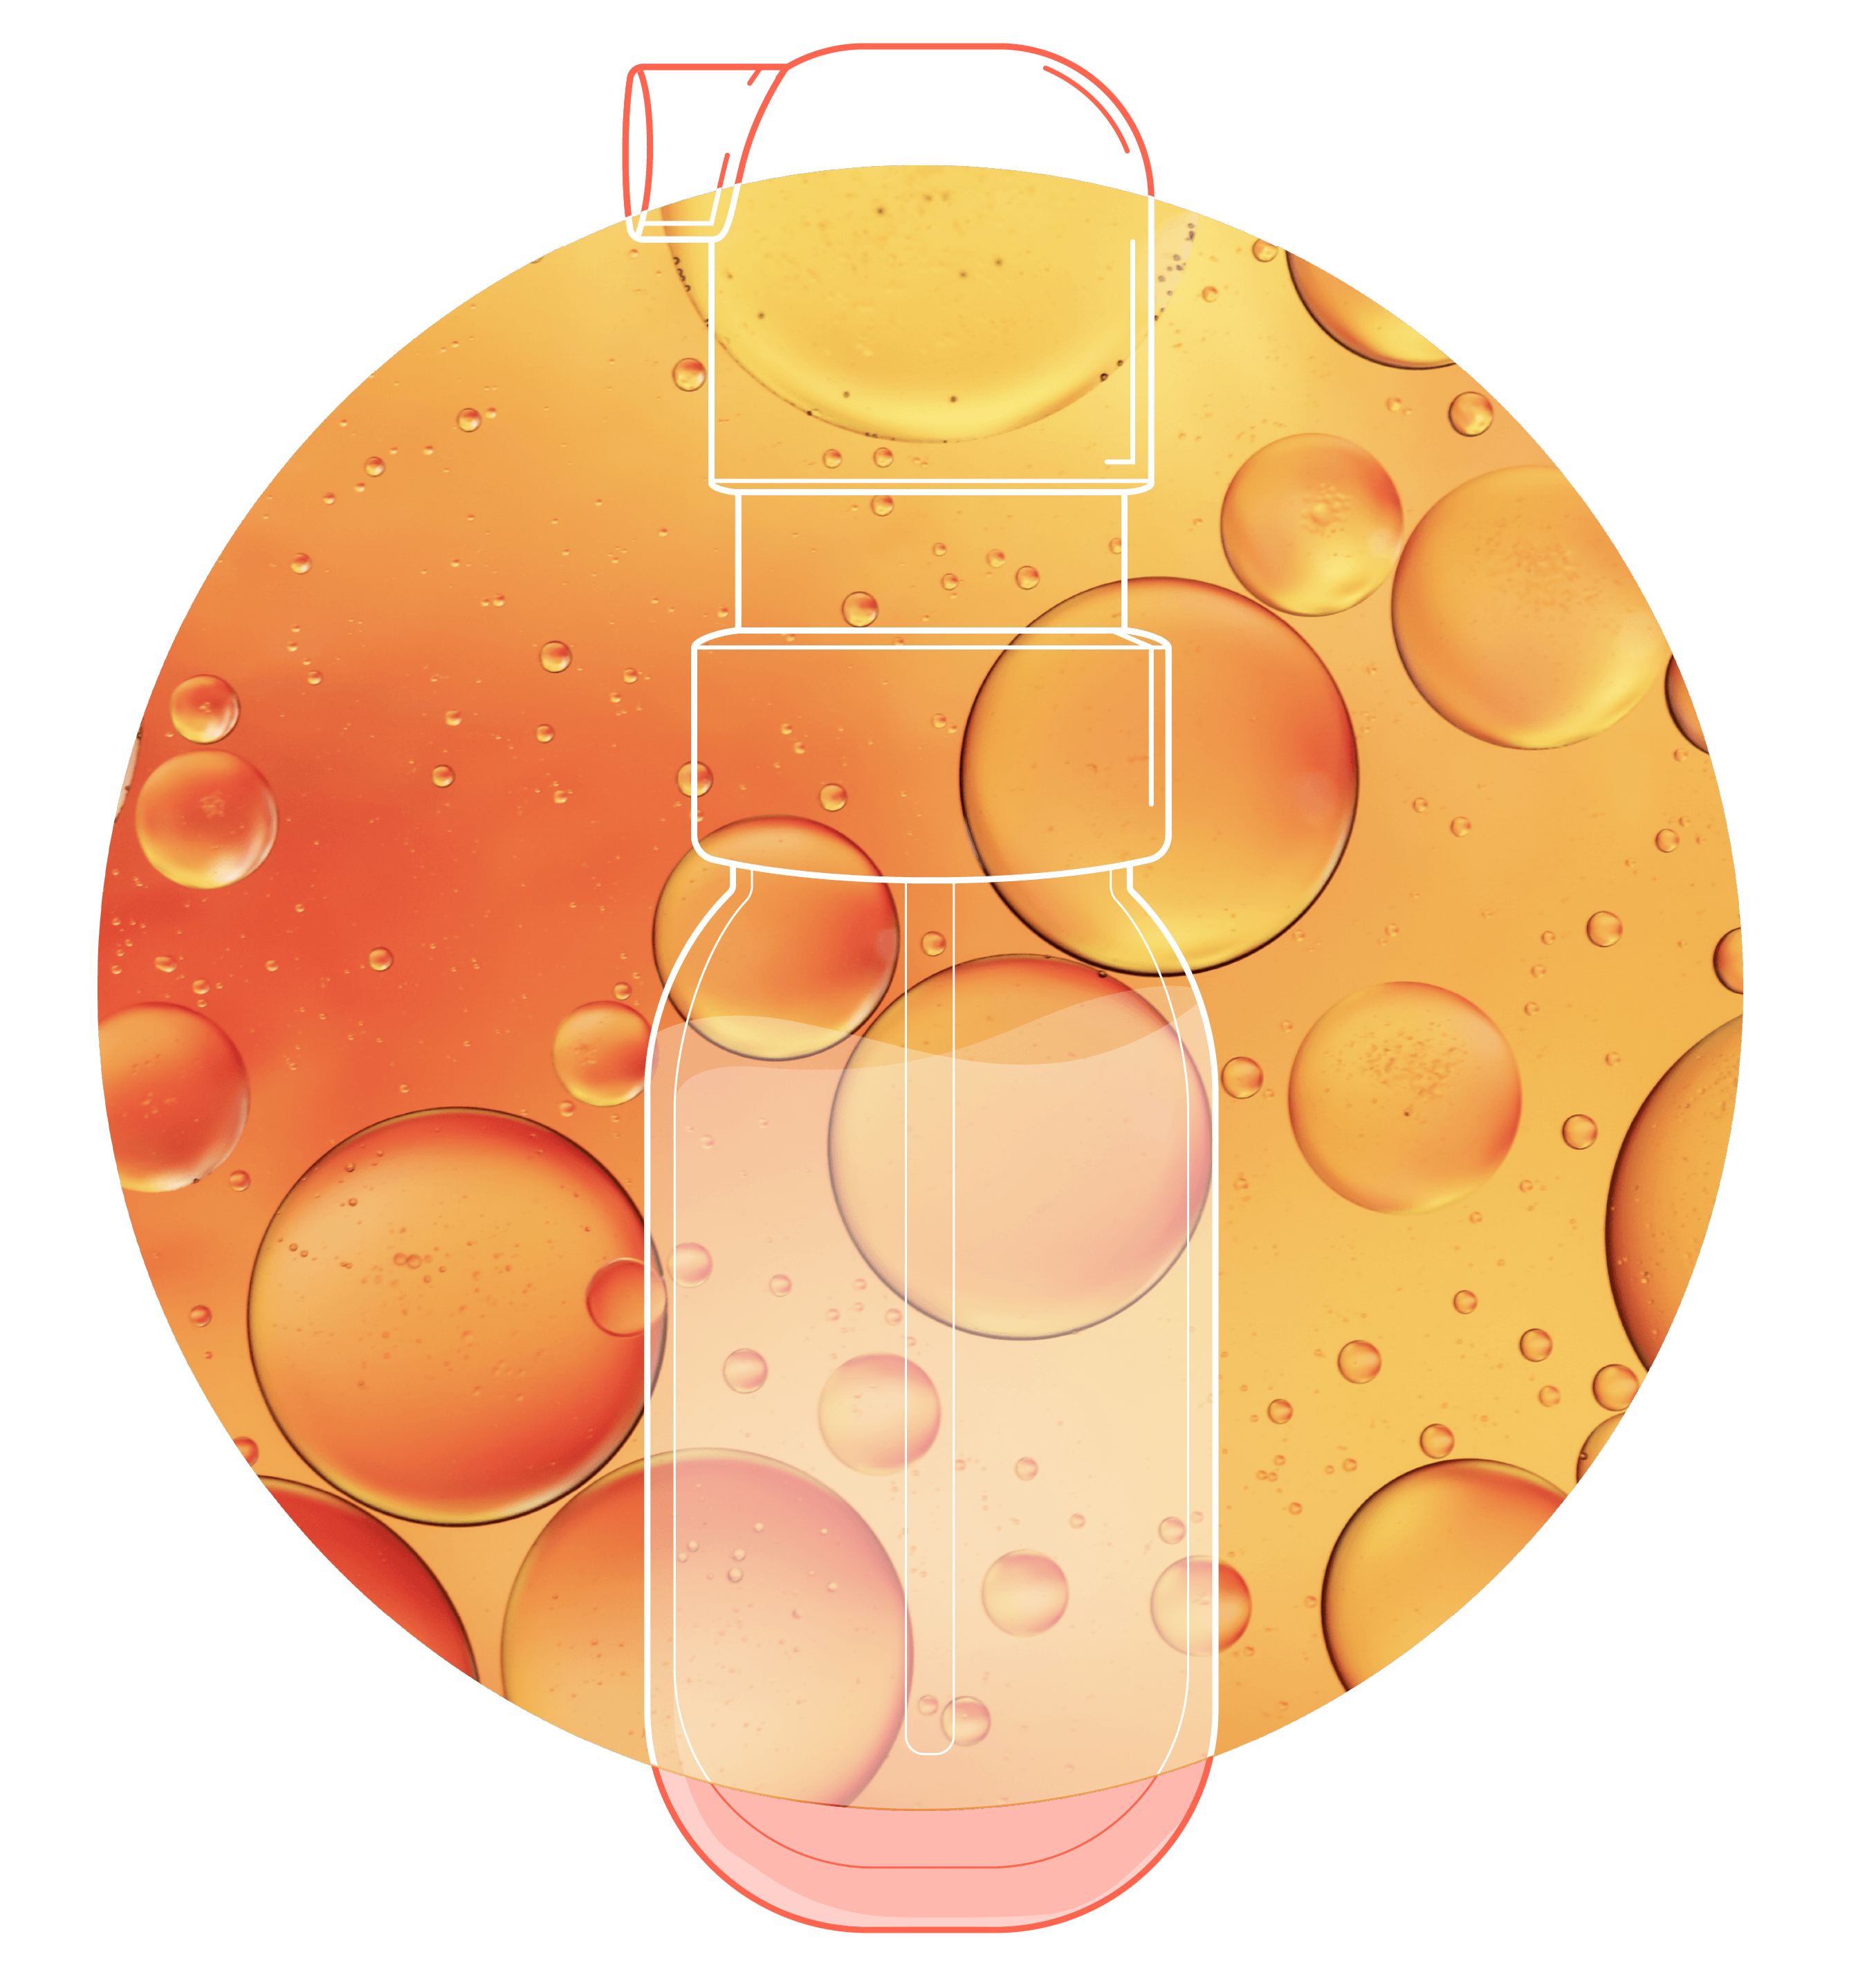
Pour que tous les organes et systèmes fonctionnent correctement, la vitamine D3 doit non seulement être fournie en quantité suffisante, mais aussi être absorbée le mieux possible.
Le spray contient des acides gras MCT qui contribuent à une absorption plus rapide et plus naturelle de la vitamine D3.
D-Spray
Notes:
La vitamine D liposoluble est considérée comme la forme naturelle de l'élément. Étant donné que la vitamine D elle-même est liposoluble, son apport en combinaison avec l'huile de coco est des plus naturels. Le colécalciférol liposoluble a tendance à s'accumuler dans le foie ou les tissus adipeux, créant ainsi une sorte de réserve de vitamine dans l'organisme.
L'huile de noix de coco (MCT) est activement utilisée dans diverses sphères de la vie.
Son utilisation dans le cadre de D-Spray sera bénéfique:
pour la perte de poids ;
pour les troubles digestifs ;
pour l'immunodéficience ;
pour fournir de l'énergie pendant les activités sportives ;
pour les troubles cognitifs (liés à la mémoire, à l'attention, etc.).

Slide 5


Forme en spray -moyen efficace de transmettre la vitamine
Les minuscules particules contenues dans le spray pénètrent facilement dans la circulation sanguine à travers la muqueuse buccale. La pulvérisation fine augmente la surface d'absorption.
L'efficacité de la forme liposoluble de la vitamine sous forme de spray est cliniquement prouvée
3
D-Spray

Slide 6
Avantages de la pulvérisation fine
de vitamine D₃
Pénètre facilement dans la circulation sanguine
Augmente la zone d'absorption
Efficacité cliniquement prouvée.
D-Spray

Slide 7
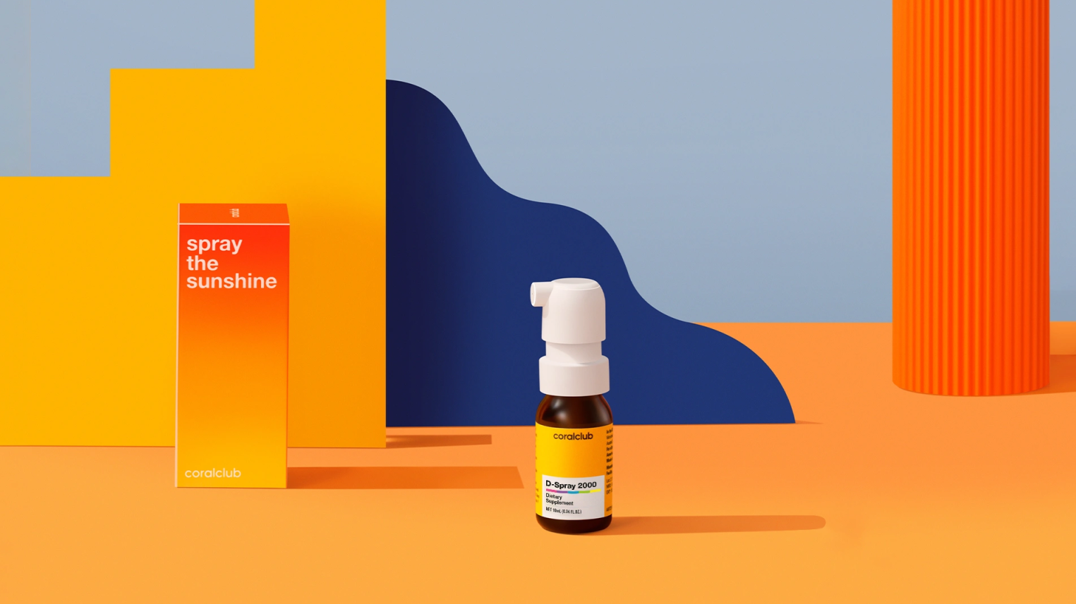
D-Spray 2000
La santé dans votre poche
D-Spray

Slide 8









D-Spray — la vitamine D₃ sous forme de spray
Un flacon de 10 ml contient 170 doses
Le flacon en verre foncé est écologique, conserve la fraîcheur du produit
Il n'est pas nécessaire de le conserver au réfrigérateur.
Une pression du distributeur — 2000 UI (50 µg)
Dosage précis,
impossible de se tromper
Pratique à transporter pour ne pas manquer vos rendez-vous.
Une saveur douce et neutre que tout le monde appréciera - l'huile de noix de coco en est la base.
Pas besoin de prendre de l’eau
D-Spray
Notes:
La vitamine D existe sous deux formes :
La vitamine D3 (cholécalciférol) est synthétisée sous l'influence des rayons ultraviolets dans la peau et se trouve également dans les produits d'origine animale.
La vitamine D2 (ergocalciférol) se trouve dans certaines plantes, champignons et levures. Des études scientifiques montrent que la supplémentation en vitamine D3 est plus efficace pour augmenter les taux sanguins de vitamine qu'en vitamine D2 (*)
(*) Tripkovic L. et al. Comparison of vitamin D2 and vitamin D3 supplementation in raising serum 25-hydroxyvitamin D status: a systematic review and meta-analysis // Am. J. Clin. Nutr. 2012. Vol. 95, № 6. P. 1357–1364.

Slide 9







Les habitants des pays nordiques
Qui est le plus exposé à une carence en vitamine D₃?
Les personnes atteintes de maladies intestinales, hépatiques ou rénales
Les personnes en surpoids qui ont des difficultés à l'absorption des graisses
Les experts s'accordent sur le fait que l'hypovitaminose D3 devient épidémique, touchant les enfants, les adolescents, les adultes, les femmes enceintes et allaitantes et les personnes âgées.
Les personnes souvent malades
Les personnes à la peau foncée
4
Les personnes âgées
D-Spray

Slide 10






Les gens ne remarquent pas souvent les symptômes d’une carence en vitamine D₃
L'hypovitaminose peut être indirectement révélée par certains signes..
Parmi eux peuvent être:
Fragilité des os, douleurs dorsales et articulaires
Faiblesse musculaire
Endurance réduite
Infections respiratoires fréquentes
Exacerbation des maladies de la peau
Changements d'humeur, apathie
D-Spray

Slide 11





La prise régulière de vitamine D₃ réduit considérablement les risques de:
Défaillance de la fonction reproductive
6
7
Développement de la dépression
Maladies infectieuses
5
Développement des maladies cardiovasculaires
11,12,13
8,9,10
Perte osseuse
D-Spray

Slide 12
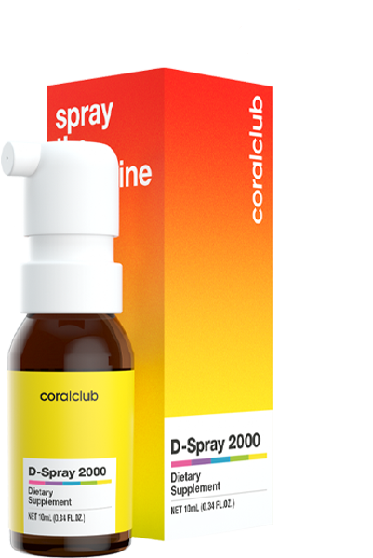
D-Spray 2000
2197
7
POINTS BONUS
12 EUR
TARIF CLUB
15 EUR
PRIX RÉGULIER
D-Spray

Slide 13
Bibliographie
1. Koolman J., Röhm K.H., Wirth J. Taschenatlas der Biochemie. German: Thieme, 2003. https://faculty.ksu.edu.sa/sites/default/files/color_atlas_of_biochemistry_2nd_ed.pdf
2. Ultraviolet Radiation: How it Affects Life on Earth. https://earthobservatory.nasa.gov/features/UVB/uvb_radiation3.php
3. Claire E. Williams, Elizabeth A. Williams, Bernard M. Corfe. Rate of change of circulating 25-hydroxyvitamin D following sublingual and capsular vitamin D preparations. European Journal of Clinical Nutrition. 23 September 2019. https://pubmed.ncbi.nlm.nih.gov/31548595/
4. Holick MF. The vitamin D deficiency pandemic: Approaches for diagnosis, treatment and prevention. Rev Endocr Metab Disord. 2017 Jun;18(2):153-165. doi: 10.1007/s11154-017-9424-1. PMID: 28516265. https://pubmed.ncbi.nlm.nih.gov/28516265/
5. Lerchbaum E, Obermayer-Pietsch B. Vitamin D and fertility: a systematic review. Eur J Endocrinol. 2012 May;166(5):765-78. doi: 10.1530/EJE-11-0984. Epub 2012 Jan 24. PMID: 22275473. https://pubmed.ncbi.nlm.nih.gov/22275473/
6. Kaviani M, Nikooyeh B, Zand H, Yaghmaei P, Neyestani TR. Effects of vitamin D supplementation on depression and some involved neurotransmitters. J Affect Disord. 2020 May 15;269:28-35. doi: 10.1016/j.jad.2020.03.029. Epub 2020 Mar 13. PMID: 32217340. https://pubmed.ncbi.nlm.nih.gov/32217340/
7. Ginde AA, Mansbach JM, Camargo CA Jr. Association between serum 25-hydroxyvitamin D level and upper respiratory tract infection in the Third National Health and Nutrition Examination Survey. Arch Intern Med. 2009 Feb 23;169(4):384-90. doi: 10.1001/archinternmed.2008.560. PMID: 19237723; PMCID: PMC3447082. https://www.ncbi.nlm.nih.gov/pmc/articles/PMC3447082/
8. Giovannucci E, Liu Y, Hollis BW, Rimm EB. 25-hydroxyvitamin D and risk of myocardial infarction in men: a prospective study. Arch Intern Med. 2008 Jun 9;168(11):1174-80. doi:10.1001/archinte.168.11.1174. PMID: 18541825; PMCID: PMC3719391. https://pubmed.ncbi.nlm.nih.gov/18541825/
9. Pilz S, Dobnig H, Fischer JE, Wellnitz B, Seelhorst U, Boehm BO, März W. Low vitamin d levels predict stroke in patients referred to coronary angiography. Stroke. 2008 Sep;39(9):2611-3. doi: 10.1161/STROKEAHA.107.513655. Epub 2008 Jul 17. PMID: 18635847. https://pubmed.ncbi.nlm.nih.gov/18635847/
10. Pilz S, März W, Wellnitz B, Seelhorst U, Fahrleitner-Pammer A, Dimai HP, Boehm BO, Dobnig H. Association of vitamin D deficiency with heart failure and sudden cardiac death in a large cross-sectional study of patients referred for coronary angiography. J Clin Endocrinol Metab. 2008 Oct;93(10):3927-35. doi: 10.1210/jc.2008-0784. Epub 2008 Aug 5. PMID: 18682515. https://pubmed.ncbi.nlm.nih.gov/18682515/
11. Boonen S, Lips P, Bouillon R, Bischoff-Ferrari HA, Vanderschueren D, Haentjens P. Need for additional calcium to reduce the risk of hip fracture with vitamin d supplementation: evidence from a comparative metaanalysis of randomized controlled trials. J Clin Endocrinol Metab. 2007 Apr;92(4):1415-23. doi: 10.1210/jc.2006-1404. Epub 2007 Jan 30. PMID: 17264183. https://pubmed.ncbi.nlm.nih.gov/17264183/
12. Bischoff-Ferrari HA, Willett WC, Wong JB, Stuck AE, Staehelin HB, Orav EJ, Thoma A, Kiel DP, Henschkowski J. Prevention of nonvertebral fractures with oral vitamin D and dose dependency: a meta-analysis of randomized controlled trials. Arch Intern Med. 2009 Mar 23;169(6):551-61. doi: 10.1001/archinternmed.2008.600. PMID: 19307517. https://pubmed.ncbi.nlm.nih.gov/19307517/
13. Bischoff-Ferrari HA, Dawson-Hughes B, Staehelin HB, Orav JE, Stuck AE, Theiler R, Wong JB, Egli A, Kiel DP, Henschkowski J. Fall prevention with supplemental and active forms of vitamin D: a meta-analysis of randomised controlled trials. BMJ. 2009 Oct 1;339:b3692. doi: 10.1136/bmj.b3692. PMID: 19797342; PMCID: PMC2755728. https://pubmed.ncbi.nlm.nih.gov/19797342/
D-Spray

Slide 14

D-Spray 2000
Les Rayons de santé

